Slide 1


UBND QUẬN LONG BIÊN
TRƯỜNG MẦM NON GIA QUẤT
LĨNH VỰC PHÁT TRIỂN NGÔN NGỮ
TRUYỆN: TÍCH CHU
Giáo viên: Nguyễn Thị Thành

Slide 2
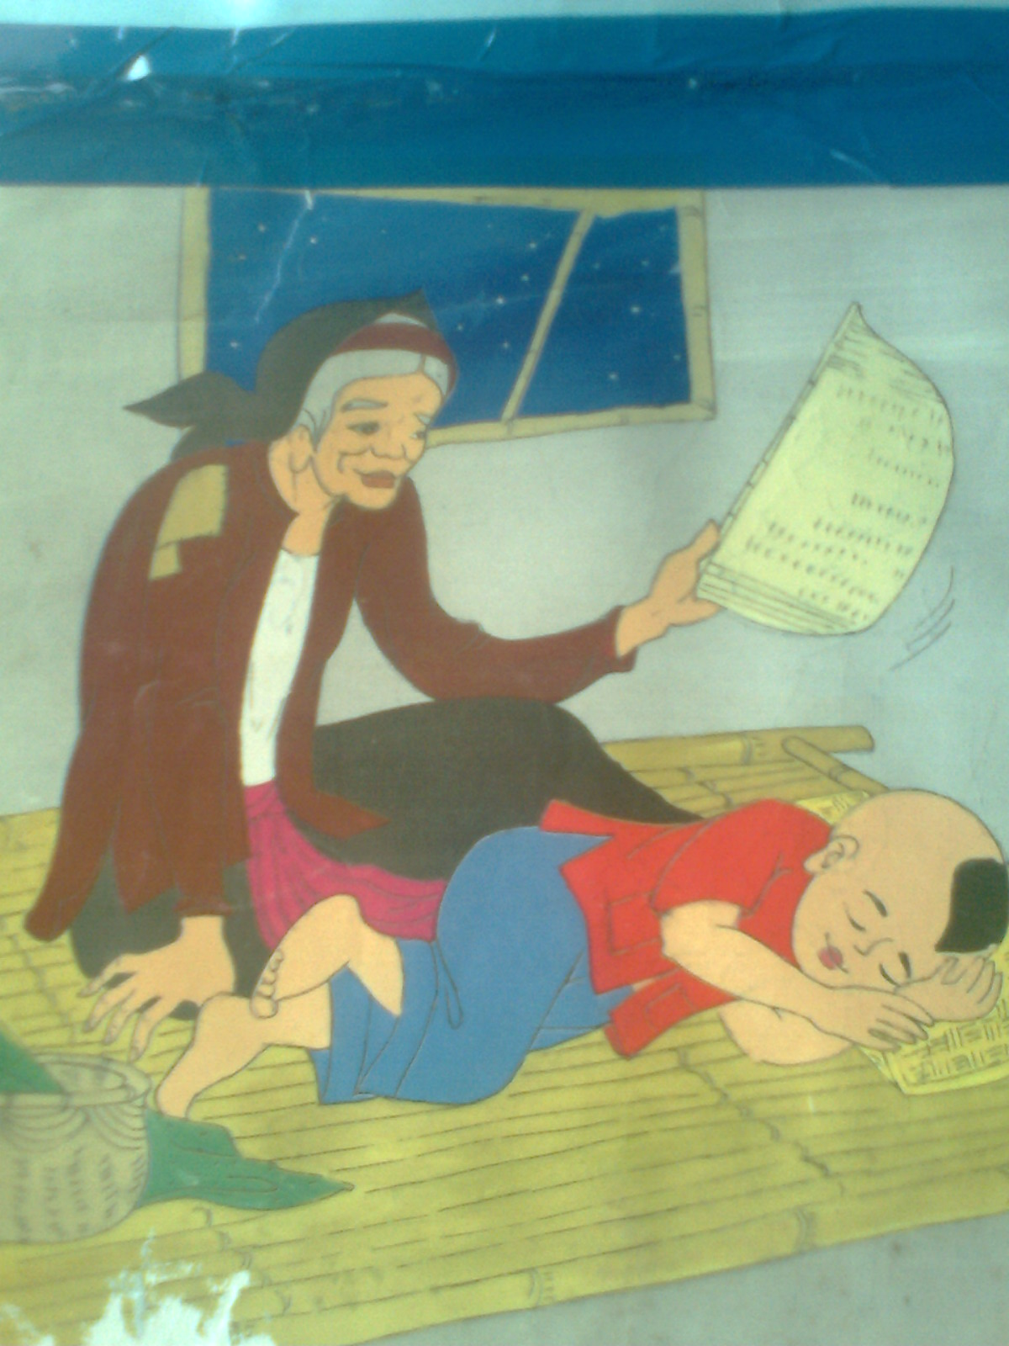

Slide 3
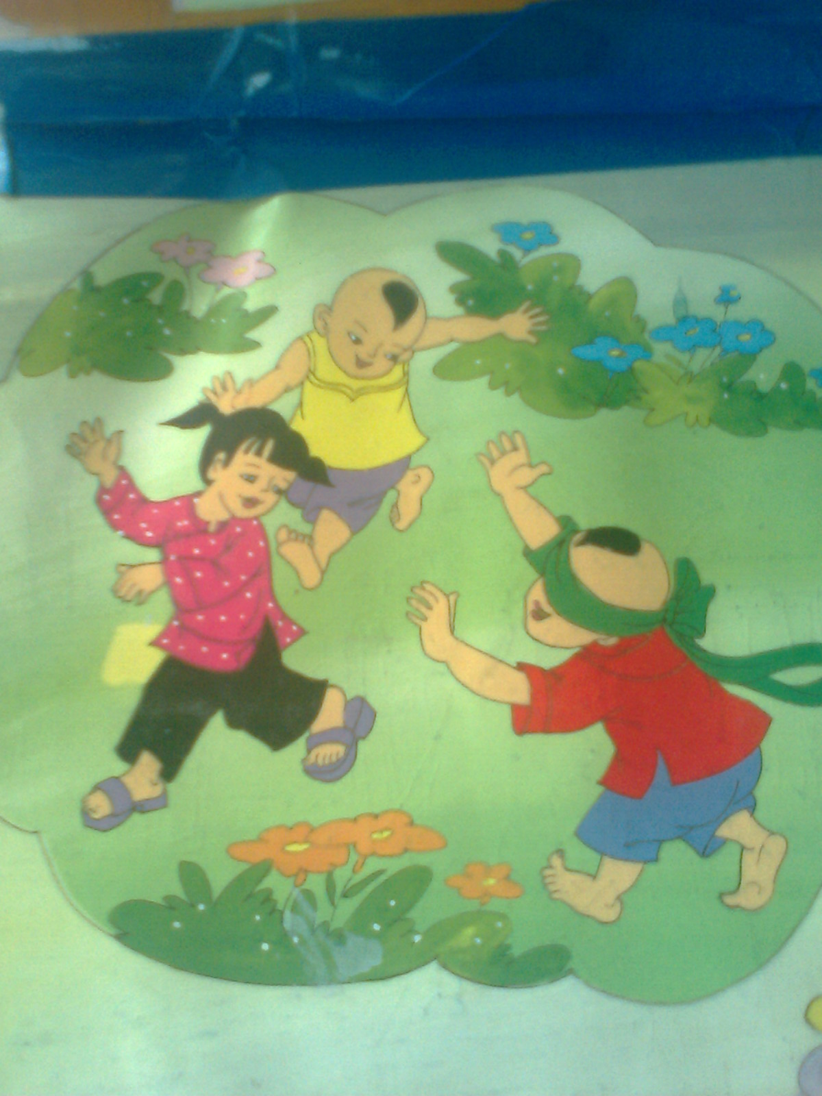

Slide 4
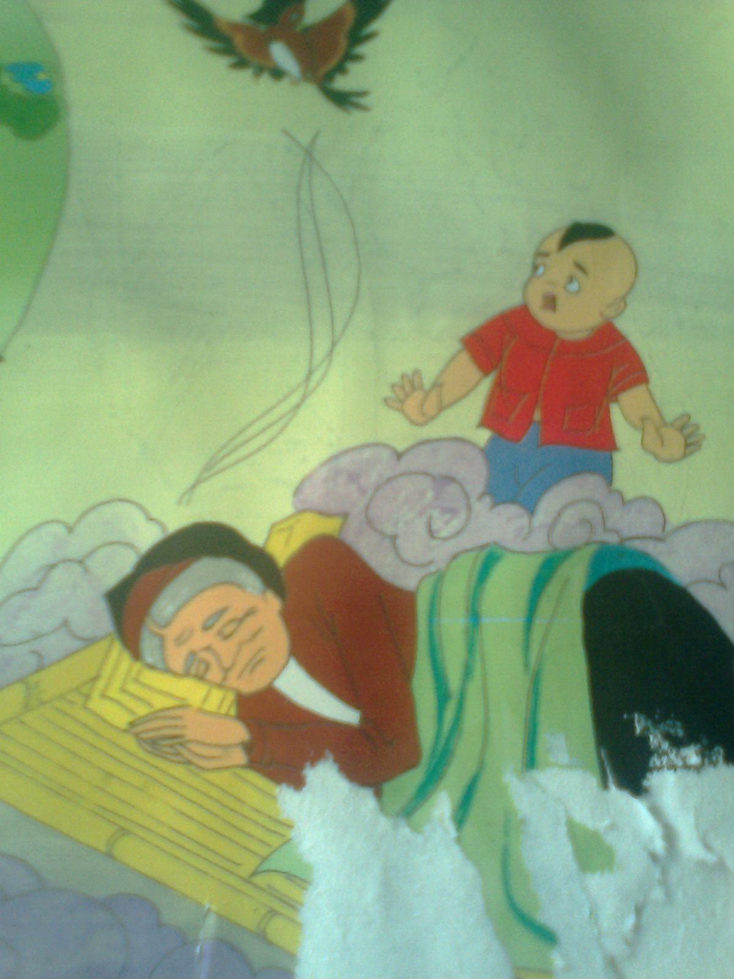

Slide 5
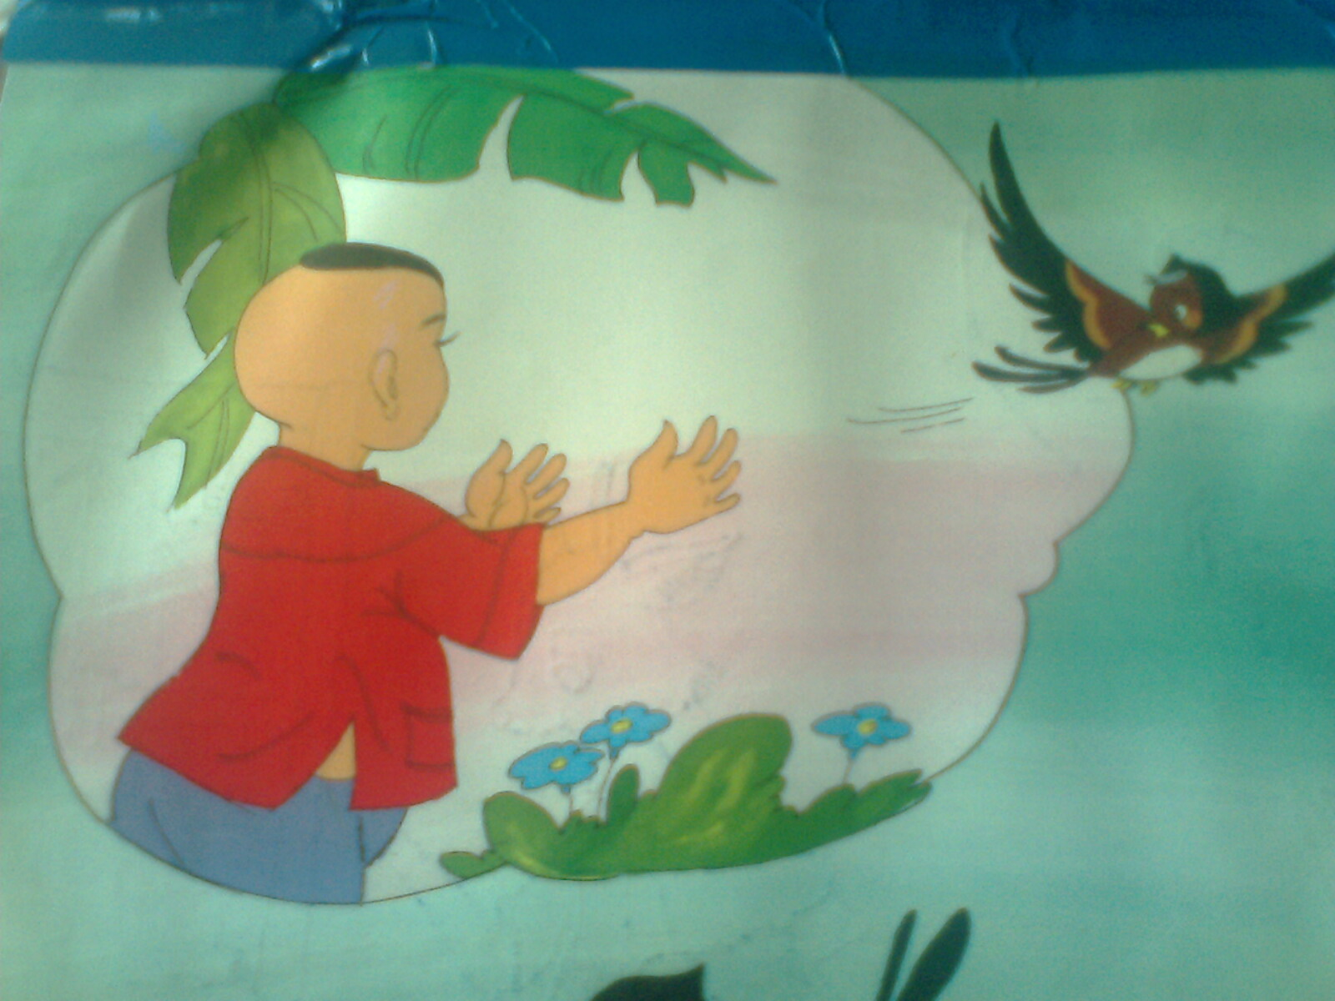

Slide 6

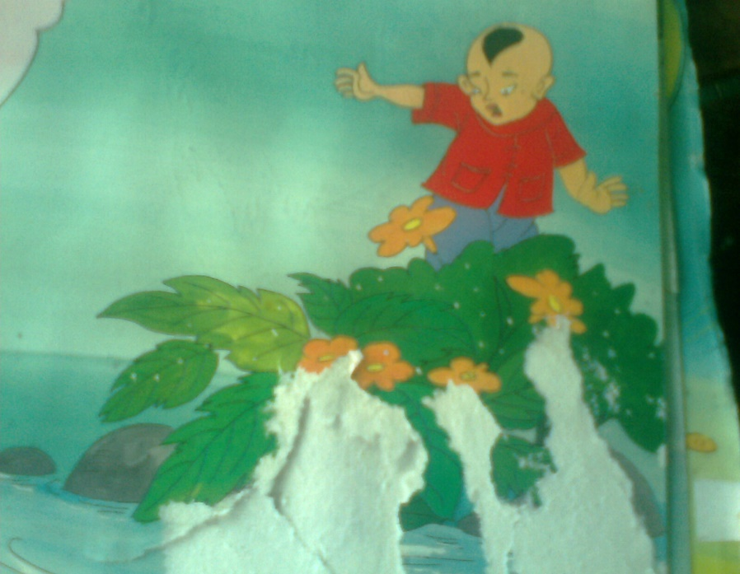
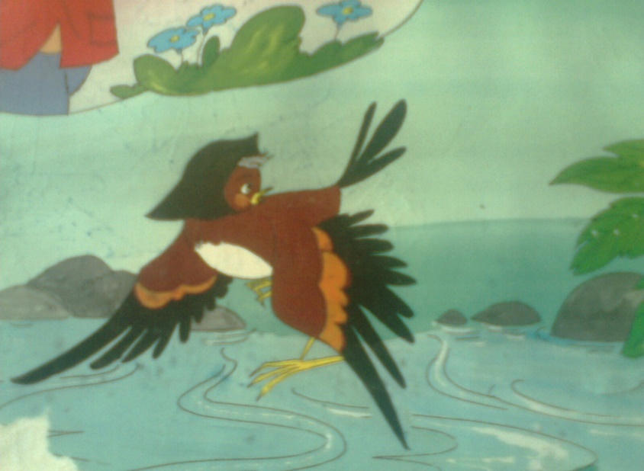



Slide 7
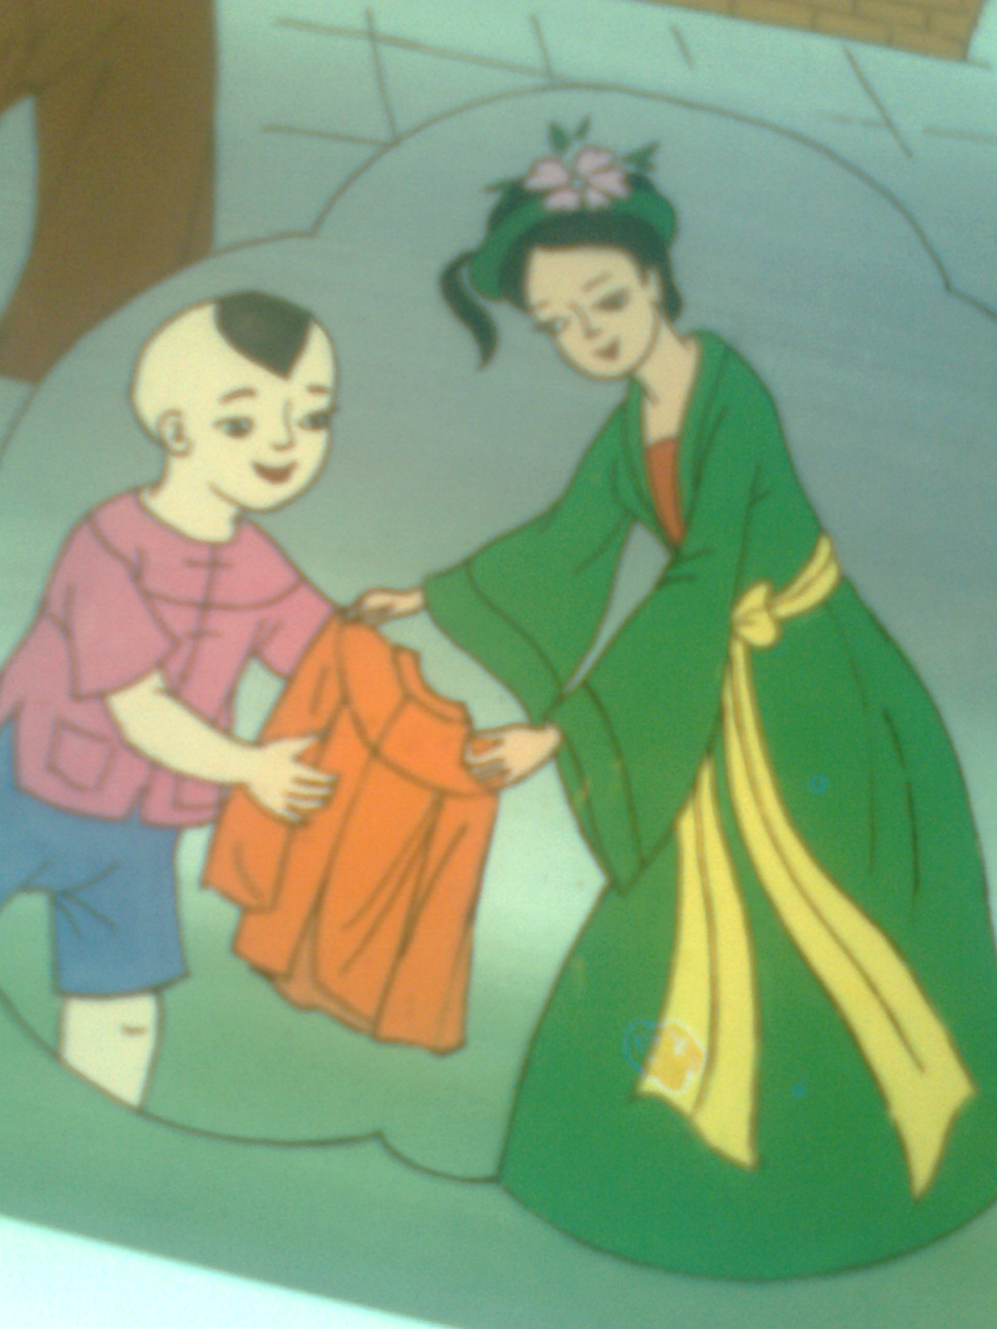


Slide 8
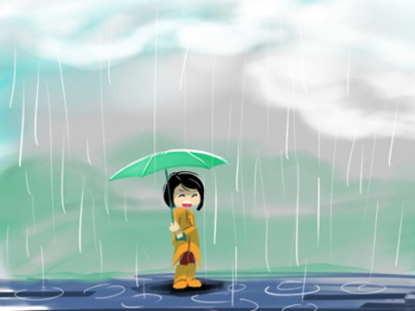

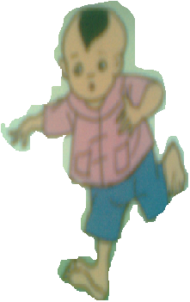

Slide 9
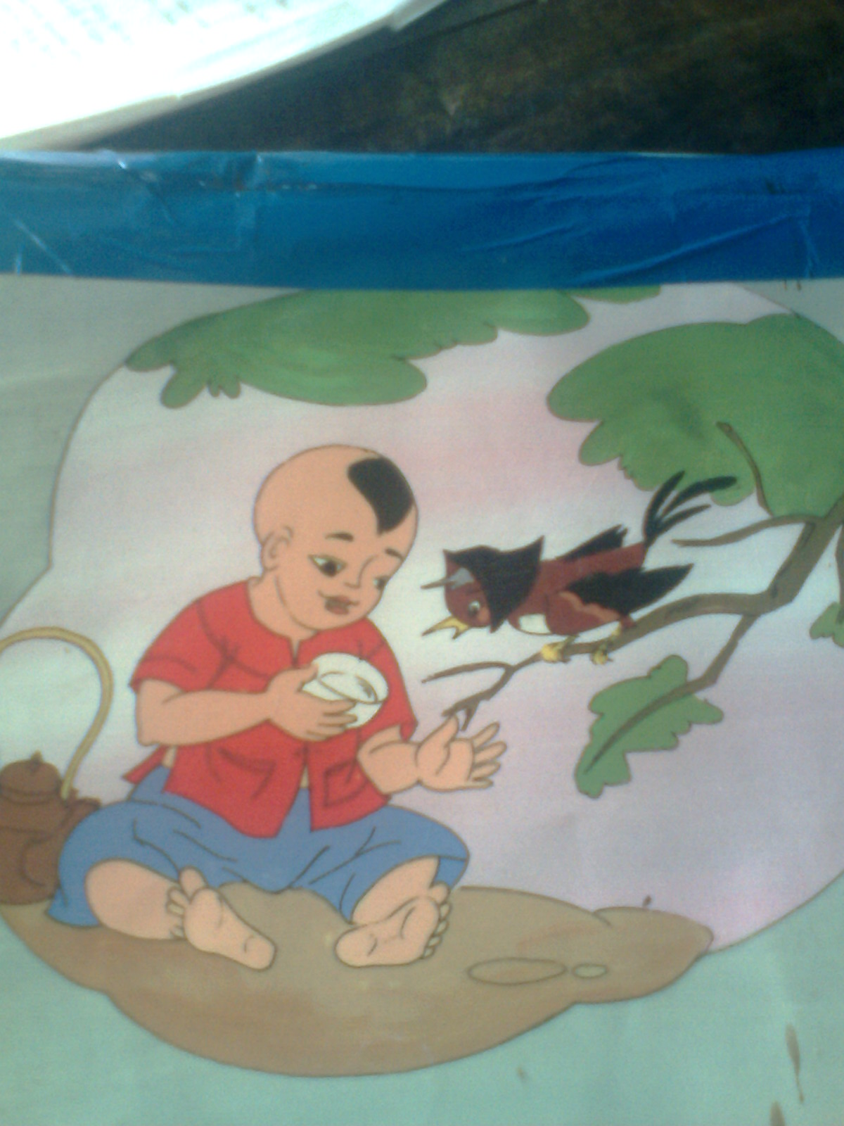

Slide 10
